Slide 1
义务教育人教版六年级下册
第4单元 比 例
3.比例的应用
第 2 课时
比例尺（2）

Slide 2

复习导入
1.什么叫比例尺？
图上距离∶实际距离＝比例尺
或
图上距离
实际距离
＝比例尺
www.youyi100.com

Slide 3
2.说一说下列各比例尺表示的具体含义。
（1）比例尺1∶1000000。
图上的1厘米相当于实际距离1000000厘米。
（2）比例尺50∶1。
图上的50厘米相当于实际距离1厘米。
www.youyi100.com
0
80m
（3）比例尺 。
图上的1厘米相当于实际距离80米。

Slide 4



探究新知
2
在一幅比例尺为1∶30000的地图上，北京地铁2号线的长度大约是77cm。北京地铁2号线的实际长度大约是多少千米？
如何解决呢？
www.youyi100.com
你从题中知道了什么？

Slide 5
方
一
法
解：设北京地铁2号线的实际长度大约是 x cm。
77
1
＝
x
30000
x ＝ 77×30000
x ＝ 2310000
2310000cm＝23.1km
答：北京地铁2号线的实际长度大约是23.1km。

Slide 6
方
二
法
根据“ ”，
那么，实际距离＝图上距离÷比例尺。
图上距离
＝比例尺
实际距离
1
77÷
＝
2310000（cm）
30000
2310000cm＝23.1km
答：北京地铁2号线的实际长度大约是23.1km。

Slide 7
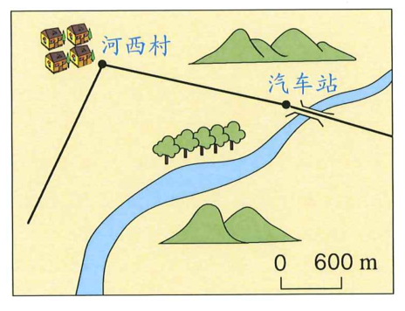
巩固运用
（教材P52 下面 做一做）
1.先把右图中的线段比例尺改写成数值比例尺，再用直尺量出图中河西村与汽车站之间的距离，并计算出两地的实际距离大约是多少。
www.youyi100.com
（自己动手量一量，算一算。）

Slide 8
（教材P55 练习十T5）
2.在一幅比例尺是1∶5000000的地图上，量得两个城市的图上距离是3.4cm，这两个城市之间的实际距离
是多少？
解：设这两个城市之间的实际距离是 x cm。
3.4∶x＝1∶5000000
x＝17000000
17000000cm＝170km
答：这两个城市之间的实际距离是170km。

Slide 9

课堂总结
通过这节课的学习，你有什么收获?
www.youyi100.com

Slide 10
课后作业
1.从课后习题中选取；
2.完成本课时的习题。
www.youyi100.com

